Slide 1
Dotkněte se inovací
CZ.1.07/1.3.00/51.0024
Země a život

Slide 2
Základní informace
Škola: ZŠ Krátká 676, Klášterec nad Ohří 43151
IČ: 46787488
Autor: Bc. Ivana Kalová
Předmět: Přírodopis
Anotace: Výuková prezentace, výklad vznik Země, života, význam Slunce, koloběh vody v přírodě, pro 6. ročník ZŠ
Materiál je zpracován v rámci projektu Dotkněte se inovací CZ.1.07/1.3.00/51.0024

Slide 3
Klíčová slova:
P08_dotkin, přírodopis, Země, život, Slunce, voda

Slide 4
Metodický pokyn
Popis práce s materiálem: výuková prezentace určená k výkladu tématu Země a život pro 6.ročník ZŠ

Slide 5
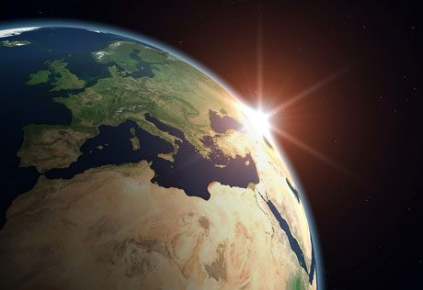
ZEMĚ A ŽIVOT

Slide 6
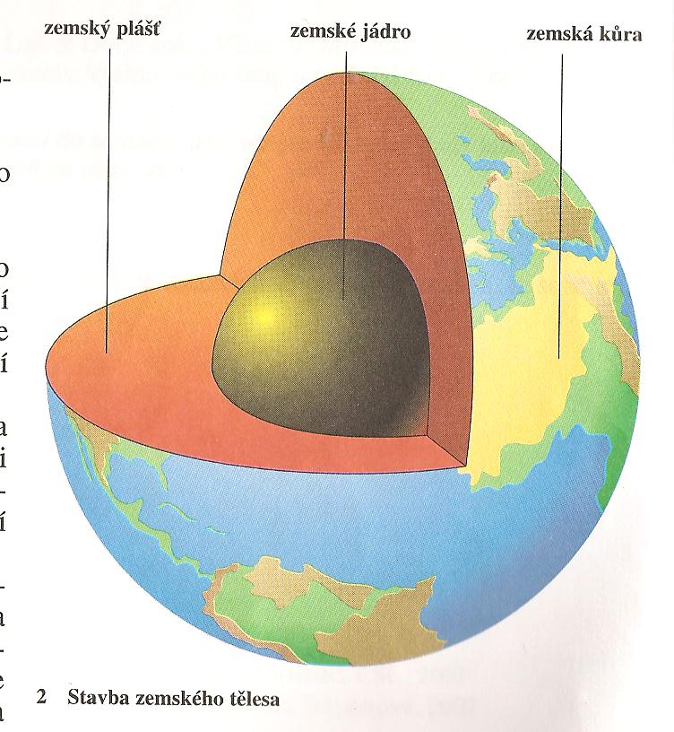
Planeta Země
5 mld let
Ve Sluneční soustavě
Jádro, plášť, kůra

Slide 7
Vznik atmosféry
kyslík→ život (řasy, sinice)
21% kyslíku, 78% dusíku, 0,03% oxidu uhličitého (CO₂), 1% ostatní plyny

Slide 8
Voda
Nejdříve žádná (žhavý povrch)
Prudké ochlazení → déšť, vznik praoceánů
dnes 96% slaná voda

Slide 9
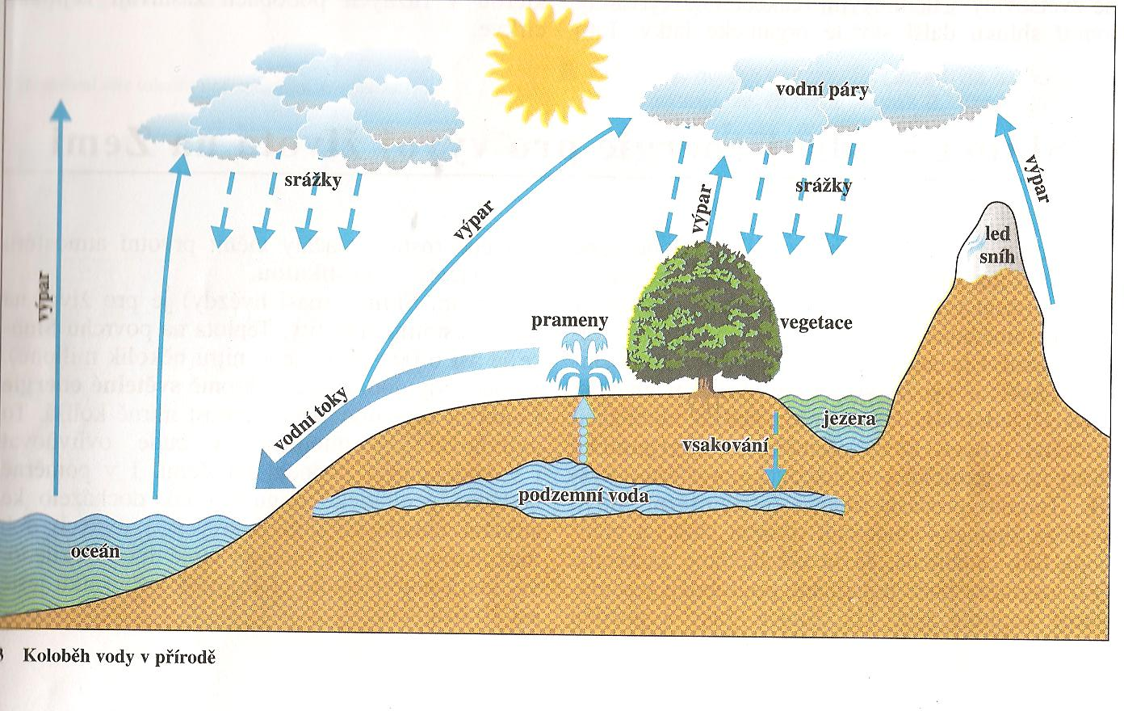
Koloběh vody v přírodě

Slide 10
Život
Chemické reakce→vznik bílkovin
Jednoduché organismy ve vodě
Jednobuněčné → mnohobuněčné
Biosféra = živý obal Země

Slide 11
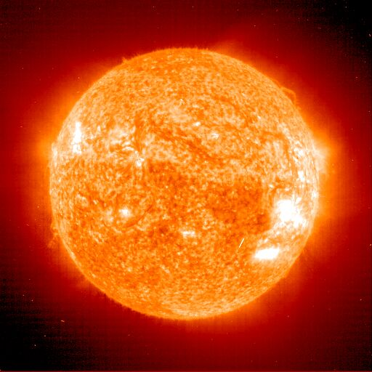
Slunce
Teplo, světlo
Pro fotosyntézu
UV záření
ozonosféra

Slide 12
Zdroje
ČERNÍK, Vladimír, Zdeněk MARTINEC a Vítězslav BIČÍK. Přírodopis 1 pro 6. ročník základní školy a nižší ročníky víceletých gymnázií. 1., přeprac. vyd. Praha: SPN - pedagogické nakladatelství, 1999, 103 s. ISBN 80-7235-068-4
www.office.microsoft.com

